Slide 1
Retrieval Augmented Generation (RAG) - Verschiedene Methoden
Forschungsseminar | 03.06.24 |
Tien Dee Lin

Slide 2
Agenda
Was ist RAG?
Warum wird RAG verwendet?
Retriever
Augmentation und Generation
Implementierungsbeispiel

Slide 3
Was ist RAG?
Das Ziel von RAG ist es, das in Parametern gespeicherte Wissen von Sprachmodellen mit extern abgerufenen, nicht-parametrisierten Informationen zu erweitern und so die Leistung des Modells zu steigern.
Der resultierende Informationszustand wird aufgrund dieser Kombination als
semi-parametrisiert bezeichnet.
Vgl. Hu, Lu 2024, S. 8

Slide 4
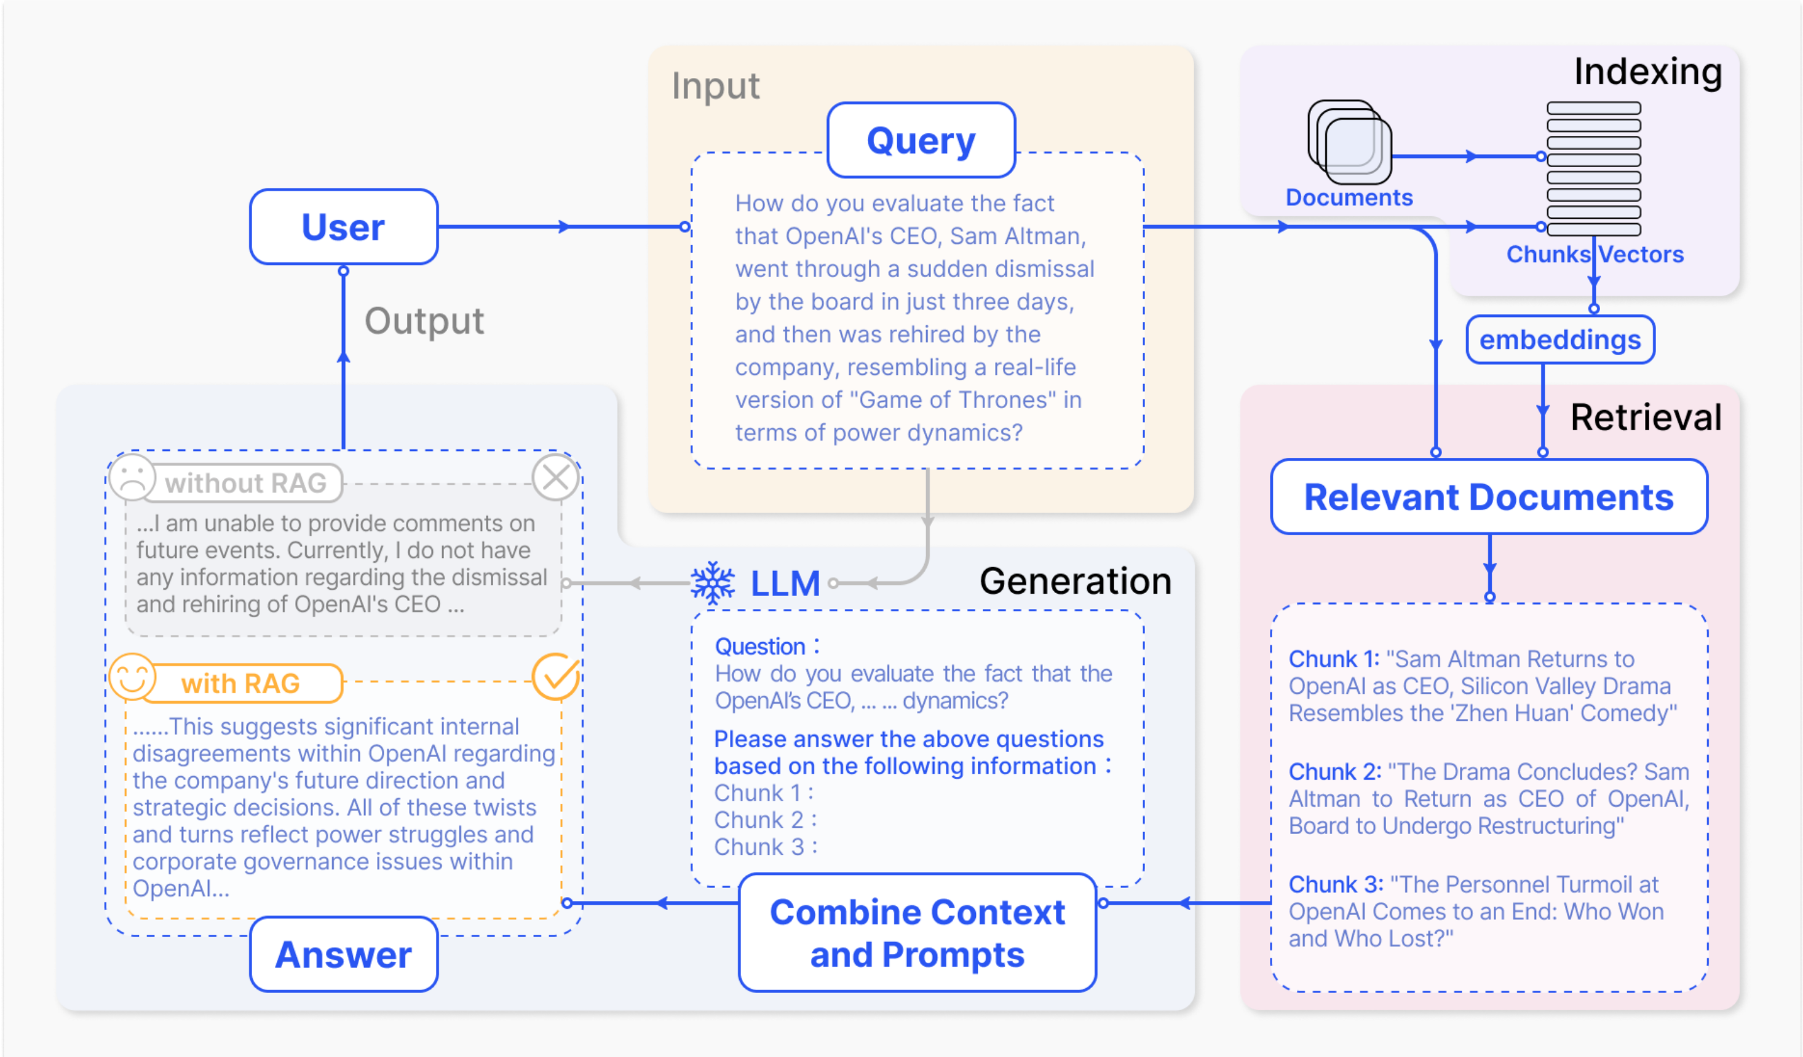
“Naives” RAG
Gao et al. 2024, S. 4

Slide 5
Warum wird RAG verwendet?
Informationsqualität
Vermeidung von Halluzinationen in LLMs
Nutzung faktisch korrekter Informationen zur Generierung von Antworten
Steigerung der Robustheit und Genauigkeit von LLMs
Spezifisches Wissen
Verwendung von unternehmens- und domänenspezifischen Informationen
Anwendung in wissensintensiven NLP-Bereichen
z.B. juristische Dokumentenanalyse
Effizient aktualisieren
Aktualisierung des Wissens ohne kostspieliges Re-Training
Einfache Integration von Informationen in etablierten Formaten (.pdf, .word etc.)
Stetige Verwaltung der Informationsbasis
Vgl. Hu, Lu 2024, S. 1 ff.

Slide 6
Retriever
Wie werden die korrekten Informationen im Dokumentenkorpus gefunden?

Slide 7
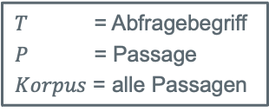
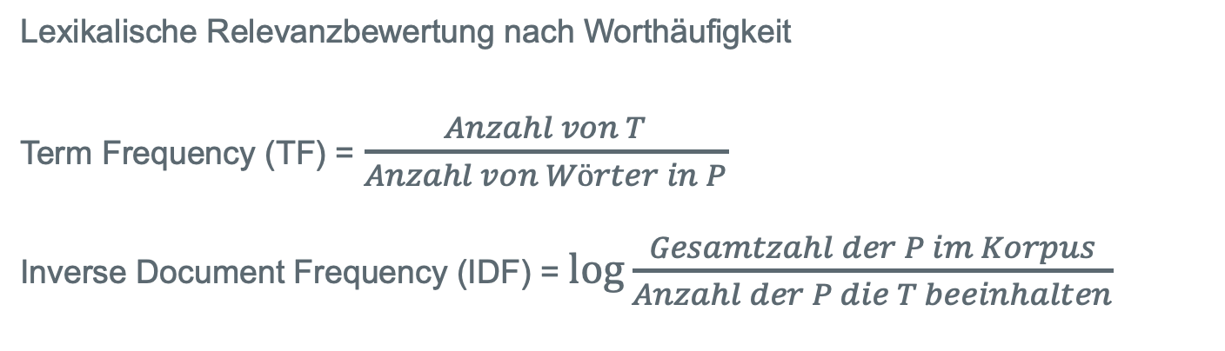
Sparse Retriever: TF-IDF
$T$ = Abfragebegriff
$P$ = Passage
$Korpus$ = alle Passagen
Lexikalische Relevanzbewertung nach Worthäufigkeit
Term Frequency (TF) = $\frac{Anzahl von T}{Anzahl von Wörter in P}$
Inverse Document Frequency (IDF) = $\log{\frac{Gesamtzahl der P im Korpus}{Anzahl der P die T beeinhalten}}$
Häufigkeit des Terms in der Passage (TF)
skaliert nach
allgemeiner Häufigkeit des Terms im Korpus (IDF).
TF x IDF
Vgl. Christian et al. 2016, S. 289

Slide 8


Sparse Retriever: BM-25
$n$ = Anz. Abfragebegriffe
$q$ = Frage / Abfrage
$q_{i}$ = i-te Abfragebegriff
$P$ = Passage
$\left|P\right|$ = Passagenlänge
$avg\left|P\right|$= $∅$, Passagenlänge
$b$ = frei wählbar (0.75)
$k1$ = frei wählbar
Erweiterte lexikalische Relevanzbewertung mit TF-IDF
BM-25 = $\sum_{i}^{n}{IDF\left(q_{i}\right)×\frac{TF(q_{i},P)×(k1+1)}{TF\left(q_{i},P\right)+k1×(1−b+b×\frac{\left|P\right|}{avg\left|P\right|})}}$
Parameter b beeinflusst die Normalisierung, k1 die Sättigung
Termhäufigkeit (TF-IDF)
modifiziert durch Sättigung und Normalisierung
mit frei wählbaren Parametern k1 und b.
BM-25
Vgl. Guo et al. 2021, S. 98; Elasticsearch: https://www.elastic.co/de/blog/practical-bm25-part-2-the-bm25-algorithm-and-its-variables

Slide 9
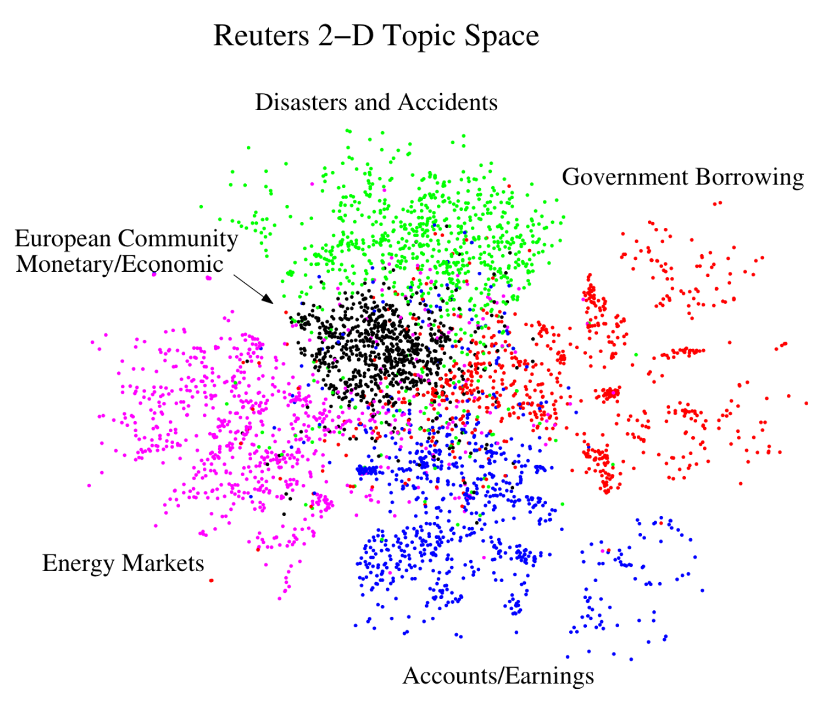
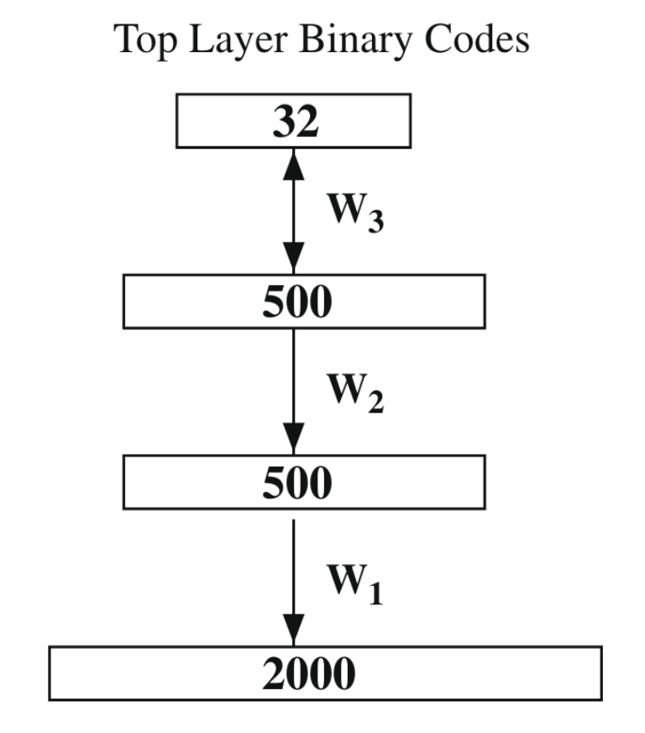


Sparse Vector Representation
Neuronales Netz
$$x_{1}$$
$$x_{2}$$
$$x_{3}$$
$$x_{4}$$
. . .
$$x_{30}$$
$$x_{31}$$
$$x_{32}$$
Ausgang: binärer sparse Vektor
Eingang: Worthäufigkeit eines Dokuments als Vektor
$x_{i}∈\left\{0,1\right\} ∀$ i
Sparse Vektoren repräsentieren semantische Ähnlichkeit der Dokumente
Vgl. Salakhutdinov, Hinton 2009, S. 970 ff.; Für weiterführende Informationen siehe: Hambarde, Proenca 2023

Slide 10
Dense Retriever: Einführung
Limitationen von Sparse Retrievern:
Fokussieren sich auf lexikalische Analyse; semantische Zusammenhänge zwischen Textbestandteilen bleiben unberücksichtigt.
z.B: “bad guy” vs. “villain”
Dense Retriever:
Verwenden Encoder-Modelle, um kontextualisierte, dichte Embeddings zu erzeugen, die semantische Bedeutungen im d-dimensionalen Raum abbilden
Ähnliche Fragen und Passagen weisen größeres Skalarprodukt auf
Bieten zusätzliche Flexibilität durch Anpassbarkeit der Encoder-Modelle
→ ”Dense Passage Retriever” im Mittelpunkt der aktuellen Forschung
Vgl. Kharpukhin et al. 2020; Hu, Lu 2024, S. 7; Für weiterführende Informationen siehe: Lewis et al. 2020

Slide 11
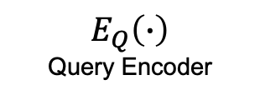


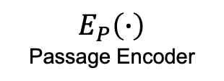
Dense Retriever: Dense Passage Retriever (DPR)
$$sim\left(q,p\right)= \\ {E_{Q}\left(q\right)}^{T}E_{P}\left(p\right)$$
Berechnung der semantischen Ähnlichkeit durch das Skalarprodukt
Zwei separate BERT-Encoder zur getrennten Verarbeitung der Frage $q$ und Passage $p$
Der [CLS]-Token repräsentiert den Output der Encoder
$$E_{Q}\left(∙\right)$$
Query Encoder
$$E_{P}\left(∙\right)$$
Passage Encoder
„Who is the bad guy in The Lord of the Rings?“
„Sala Baker is best known for portraying the villain Sauron in the Lord of the Rings trilogy.“
Vgl. Kharpukhin et al. 2020, S. 6770 ff.

Slide 12

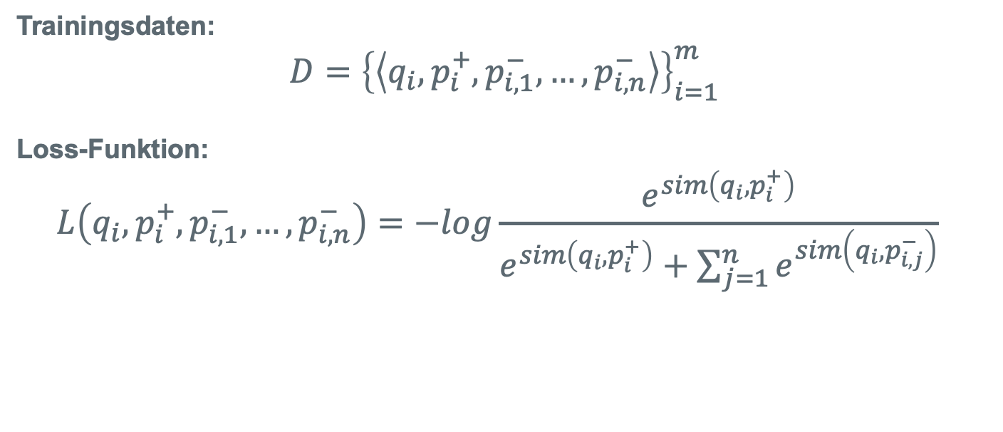
Dense Retriever: Dense Passage Retriever (DPR)
$$D \text{= }\text{Trainingsdaten}$$
$q_{i}$ = i-te Frage
$p^{+}$ = $p$ beantwortend
$p^{−}$ = $p$ irrelevant
$m$ = Anzahl Fragen
$n$ = Anzahl $p^{−}$
Trainingsdaten:
$$D={\left\{\left\langle q_{i},p_{i}^{+},p_{i,1}^{−},…,p_{i,n}^{−}\right\rangle \right\}}_{i=1}^{m}$$
Loss-Funktion:
$$L\left(q_{i},p_{i}^{+},p_{i,1}^{−},…,p_{i,n}^{−}\right)=−log\frac{e^{sim\left(q_{i},p_{i}^{+}\right)}}{e^{sim\left(q_{i},p_{i}^{+}\right)}+\sum_{j=1}^{n}{e^{sim\left(q_{i},p_{i,j}^{−}\right)}}}$$
Die Query- und Passagen-Encoder werden gleichzeitig trainiert, um das Skalarprodukt zwischen Frage und zugehöriger Antwortpassage zu maximieren und zwischen Frage und irrelevanten Passagen zu minimieren
Vgl. Kharpukhin et al. 2020, S. 6771

Slide 13
Welche Retrieval-Methode sollte eingesetzt werden?
Sparse Retriever
Dense Retriever
Direkte lexikalische Analyse
Einfachheit & hohe Effizienz
Geeignet für einheitliche Sprachformate (z.B. juristische Texte)
Keine semantische Betrachtung
Geringere Genauigkeit
Abstrakte semantische Analyse
Hohe Genauigkeit & Aktualität
Flexible Anpassung der Modelle
Geeignet für alle Sprachformate
Keine lexikalische Betrachtung
Geringere Nachvollziehbarkeit
Viele Trainingsdaten benötigt
Eine Interpolation von Dense Retrieval mit lexikalischen Verfahren verbessert die Retrieval-Genauigkeit signifikant und liefert eine effektive Kombination der Vorteile beider Methoden (Wang et al. 2021)
Vgl. Hu, Lu 2024, S. 4 ff.; Vgl. Wang et al. 2021, S. 317 ff.; Vgl. Rosa et al. 2021, S. 1 ff.

Slide 14
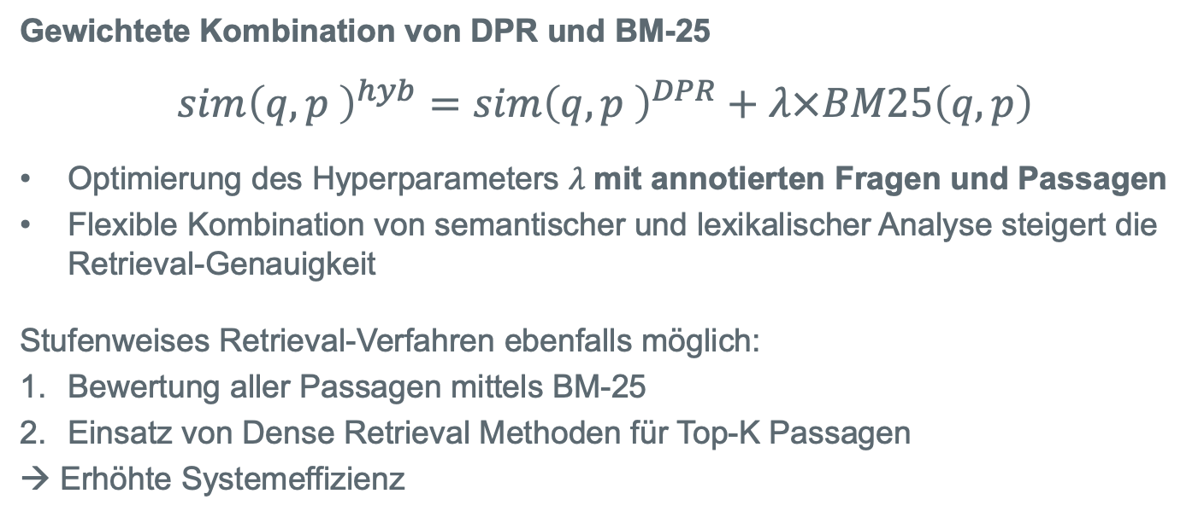
Hybrid Retriever
Gewichtete Kombination von DPR und BM-25
$${sim\left(q,p \right)}^{hyb}={sim\left(q,p \right)}^{DPR}+λ×BM25\left(q,p\right)$$
Optimierung des Hyperparameters 𝜆 mit annotierten Fragen und Passagen
Flexible Kombination von semantischer und lexikalischer Analyse steigert die Retrieval-Genauigkeit
Stufenweises Retrieval-Verfahren ebenfalls möglich:
Bewertung aller Passagen mittels BM-25
Einsatz von Dense Retrieval Methoden für Top-K Passagen
→ Erhöhte Systemeffizienz
Vgl. Ma et al. 2021 S. 1079

Slide 15
Internet Retriever
Einsatz kommerzieller Suchmaschinen als Retriever
Übermittlung der Nutzeranfrage von RAG an die Suchmaschine
Erhalt einer Liste von URLs als Suchergebnis
Inhalt der Webseiten → Kontext zur Antwortgenerierung
Variationen:
Verwendung von mehreren Suchmaschinen
Bevorzugte Gewichtung von URLs aus Wikipedia
Einsatz von TF-IDF zur Durchführung der Relevanzbewertung
Kombination von BM-25 mit einem Übersetzungsmodell
Anwendung von Dense Retrieval Methoden
Vgl. Hu, Lu 2024, S. 8

Slide 16
Augmentation & Generation
Wie interagiert der Retriever mit dem Sprachmodell?

Slide 17
Sequential Single Interaction
Einmaliges Retrieval basierend auf Nutzer-Query
Das LLM erhält die Top-K extrahierten Passagen als Kontext zur Generierung der Antwort
Beispiele:
„Naives“ RAG
REALM
Retro
LLM
Output
Input
Retriever
Vgl. Hu, Lu 2024, S. 3 f.

Slide 18
Sequential Multiple Interactions
Für komplexere Antworten
LLM generiert potenzielle Fortsetzungssätze als Retriever-Query für weiteren Kontext
Beispiele:
FLARE
RR
REFEED
Input
LLM
Output
Retriever
Vgl. Hu, Lu 2024, S. 3 f.; Vgl. Jiang et al. 2023 S.1 f.

Slide 19
Parallel Interaction
Token-Level Interpolation von Kontext & Antwort
Retrievte Tokens beeinflussen die Wahrscheinlichkeitsverteilung bei der Generierung von Antworttokens
Beispiele:
KNN-LM
RETOMATON
Input
LLM
Output
Retriever
Vgl. Hu, Lu 2024, S. 4; Vgl. Khandewal et al. 2019 S.1 f.

Slide 20
Implementierungs-Beispiel
Wie könnte der optimale Interpolationsparameter für das Hybrid Retrieval gefunden werden?

Slide 21
Quellen
Hu, Lu 2024, “RAG and RAU: A Survey on Retrieval-Augmented Language Model in Natural Language Processing”
Gao et al. 2024, “Retrieval-Augmented Generation for Large Language Models: A Survey”
Elasticsearch: “Practical BM25 - Part 2: The BM25 Algorithm and its Variables” (https://www.elastic.co/blog/practical-bm25-part-2-the-bm25-algorithm-and-its-variables/, Zugriff vom 21.05.2024)
Christian et al. 2016, “SINGLE DOCUMENT AUTOMATIC TEXT SUMMARIZATION USING TERM FREQUENCY-INVERSE DOCUMENT FREQUENCY (TF-IDF)”
Salakhutdinov, Hinton 2009, “Semantic hashing”
Hambarde, Proenca 2023, “Information Retrieval: Recent Advances and Beyond”
Kharpukhin et al. 2020, “Dense Passage Retrieval for Open-Domain Question Answering”
Lewis et al. 2020, “Retrieval-augmented generation for knowledge-intensive NLP tasks”
Wang et al. 2021, “BERT-based Dense Retrievers Require Interpolation with BM25 for Effective Passage Retrieval”
Rosa et al. 2021, “Yes, BM25 is a Strong Baseline for Legal Case Retrieval”
Jiang et al. 2023, “Active Retrieval Augmented Generation”
Khandelwal et al. 2019, “Generalization through Memorization: Nearest Neighbor Language Models”

Slide 22
Fragen & Diskussion

